Slide 1
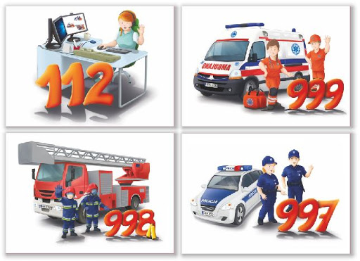
Numery alarmowe

Slide 2
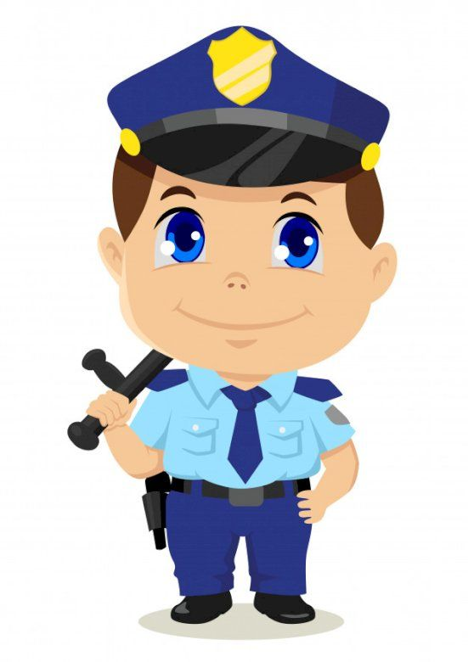
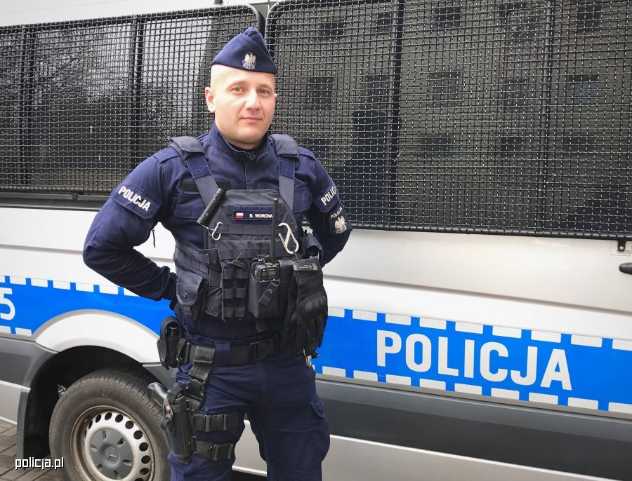
Kto na skrzyżowaniu bez obawy staje, bo ręką zatrzyma auta i tramwaje?
POLICJANT

Slide 3
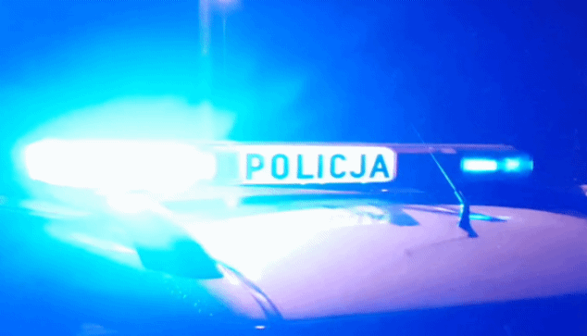
Taką mam ambicję, by pamiętać numer na policję.
997

Slide 4
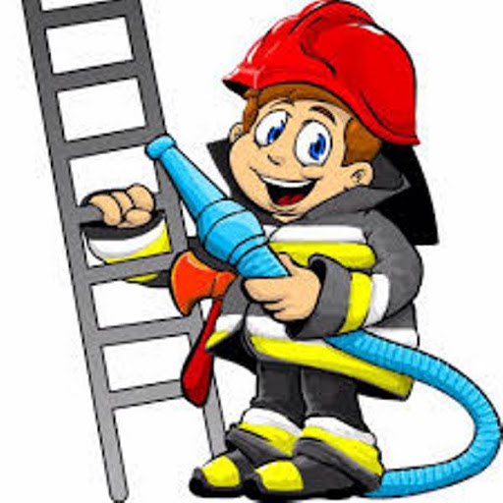
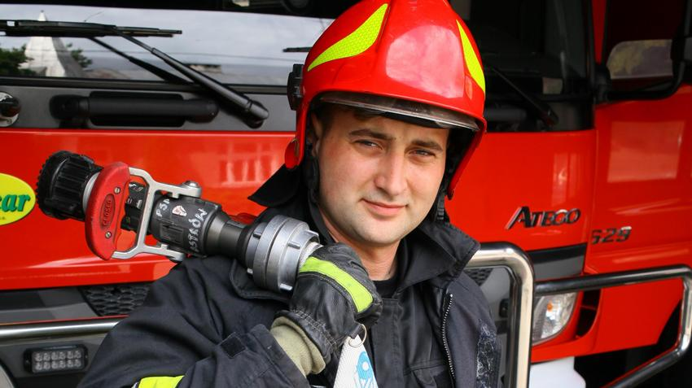
Pożar, pożar, straszna sprawa dym widać w oddali. Kto tak szybko drogą jedzie kiedy dom się pali?
STRAŻAK

Slide 5
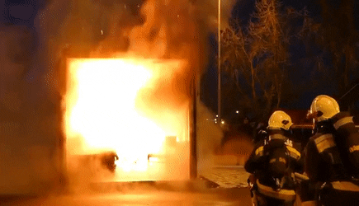
Błyskawicznie tam zadzwonię, gdy zobaczę, że coś płonie.
998

Slide 6

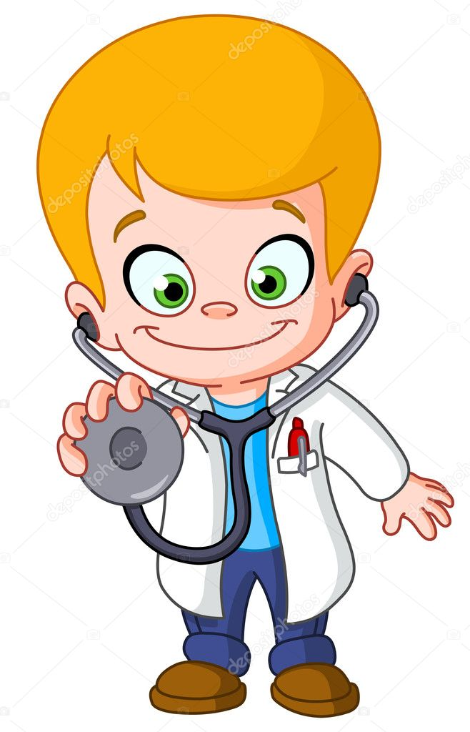
Choremu zawsze pomaga, zajrzy do gardła, do ucha. Zanim przepisze lekarstwa każdego dokładnie osłucha.
LEKARZ

Slide 7

Ktoś zasłabł na ulicy, ktoś nogę sobie złamał. Na numer alarmowy zadzwonić trzeba zaraz.
999

Slide 8
Podsumowanie informacji o numerach alarmowych – wysłuchaj wiersza
Jeśli dzieje się coś złego a ty w domu jesteś jeden, Pan policjant ci pomoże wykręć 997. Jeśli dym gdzieś albo ogień, po telefon szybko gonisz. strażak wnet nadjedzie prędko 998 dzwonisz. A gdy ktoś jest bardzo chory łap telefon w swoje rączki, pogotowie już nadjeżdża Wykręć tylko 3 dziewiątki - 999

Slide 9
Gdy chcesz wezwać wszystkie służby, tak szybko jak się da wykręć prędko ważny numer
1
1
2

Slide 10
Co powiedzieć, jak dzwonimy pod numer 112? - krótko opisać zdarzenie, - podać imię i nazwisko, - wskazać adres/miejsce przebywania, - wskazać najszybszą drogę dojazdu do miejsca zdarzenia , - odpowiadać na pytania operatora, - wykonywać instrukcję/ polecenia operatora, - zachować spokój.

Slide 11


Slide 12
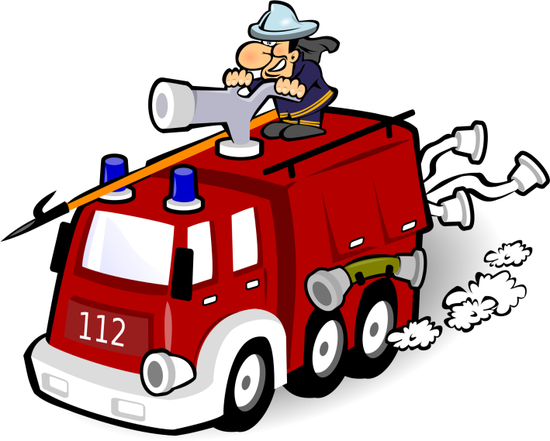
Która drużyna powinna wyjechać do wezwania? - Halo! ? -Małe dziecko weszło na wysokie drzewo i nie może zejść. -Tak rozumiem. Już wysyłam pomoc.

Slide 13
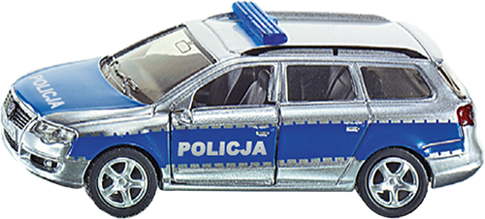
- Halo! Mały chłopiec stoi sam na przystanku i płacze. Chyba zgubił się rodzicom. -Tak rozumiem. Już wysyłam pomoc.

Slide 14
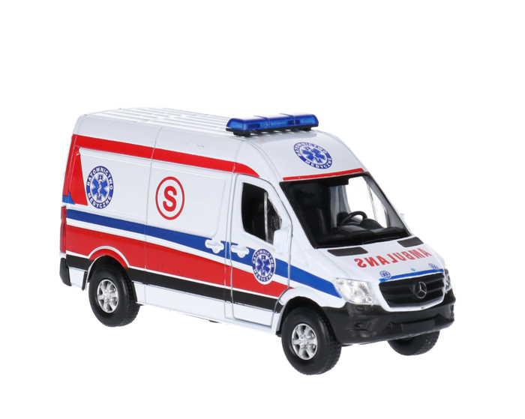
- Halo! Dziewczynka przewróciła się podczas jazdy rowerem. Nie może się podnieść. Skarży się, że boli ją noga. -Tak rozumiem. Już wysyłam pomoc.

Slide 15
Nigdy nie dzwoń na służby ratunkowe dla żartów !! „Na pomoc – dzwoń tylko wtedy, gdy ktoś potrzebuje pomocy !!
Bogna Brojanowska

